Slide 1



Java语言程序设计

Slide 2


Java语言程序设计(第4版) 清华大学出版社 2022
主要内容
1
数据库简介
6
案例：使用数据源连接数据库
2
JDBC体系结构
7
DAO设计模式
3
8
可滚动和可更新的ResultSet
数据库访问步骤
4
使用PreparedStatement对象
9
案例：数据库存取图像数据
5
访问MySQL数据库

Slide 3

Java语言程序设计

Slide 4
17.1.1 关系数据库
数据库管理系统（DataBase Management System,DBMS）和操作系统一样是计算机系统的基础软件，也是一个大型的软件系统。它主要实现对共享数据的有效组织、存储、管理和存取。
数据库系统（DataBase System，DBS）由一个互相关联的数据的集合和一组用以访问这些数据的程序组成。这个数据集合通常称为数据库（database），其中包含了关于某个企业的信息。

Slide 5
17.1.1 关系数据库
简单地说，一个关系数据库是表的集合。每个表有多列，每个列有唯一的名字。表17-1和表17-2展示了一个人力资源数据库中的部门表（DEPARTMENTS）和员工表（EMPLOYEES）。

Slide 6
17.1.1 关系数据库
DEPARTMENT_ID | DEPARTMENT_NAME | LOCATION | PHONE
1 | 财务部 | 北京 | 12345678
2 | 人力资源部 | 上海 | 22233344
3 | 销售部 | 广州 | 88888888
在DEPARTMENTS表中有4列，DEPARTMEN_ID表示部门号，DEPARTMENT_NAME表示部门名，LOCATION表示部门所在地，PHONE表示部门电话。

Slide 7
17.1.1 关系数据库
EMPLOYEE_ID | EMPLOYEE_NAME | GENDER | BIRTHDATE | SALARY | DEPARTMEN_ID
1001 | 张明月 | 男 | 1980-2-28 | 3500 | 2
1002 | 李清泉 | 男 | 1981-10-10 | 8000 | 3
1003 | Rose Mary | 女 | 1980-12-31 | 4000 | 3
1004 | Micheal | 女 | 1981-5-18 | 3000 | 1
1005 | 欧阳清风 | 男 | 1980-2-1 | 2800 | 2
EMPLOYEES表中有6列，EMPLOYEE_ID表示员工号，EMPLOYEE_NAME表示员工名，GENDER表示性别，BIRTHDATE表示出生日期，SALARY表示工资，最后的DEPARTMENT_ID是该表的外键，表示员工所属的部门号。

Slide 8
17.1.2 数据库语言SQL
SQL语言（Structured Query Language）称为结构化查询语言，它是每种数据库系统都提供的数据库操作语言。SQL语言可以分成如下几类：
数据定义语言（Data Definition Language，DDL）：用于定义、修改和删除数据库、模式、表、视图、索引等数据库对象。大多数数据库对象都可以使用CREATE、ALTER和DROP命令创建、修改和删除。使用DDL语言定义数据库对象时，会将其定义保存在数据字典（或数据目录）中。
数据操纵语言（Data Manipulation Language，DML）：用于查询、插入、修改和删除表中记录。查询数据使用SELECT命令、插入数据使用INSERT命令、修改数据使用UPDATE命令、删除数据使用DELETE命令。

Slide 9
17.1.2 数据库语言SQL
数据控制语言（Data Control Language，DCL）：用于控制用户访问数据库。最常用的DCL包括GRANT和REVOKE命令，它们分别用于授权和收回权限。
此外，SQL还包括事务控制（Transaction Control）语句，数据库使用COMMIT和ROLLBACK命令控制事务的提交和回滚。

Slide 10
17.1.3 MySQL数据库
MySQL是一款开放源代码的关系型数据库管理系统（RDBMS），目前属于 Oracle 旗下产品。MySQL 软件分为社区版和商业版，由于其体积小、速度快、成本低，尤其是开放源码这一特点，一般中小型网站的开发都选择 MySQL 作为网站数据库。
可以到Oracle官方网站下载最新的MySQL软件，MySQL提供Windows下的安装程序，本书使用的是MySQL社区版（Community Server），下载地址如下。
http://www.mysql.com/downloads/

Slide 11
17.1.3 MySQL数据库
MySQL的最新版本是MySQL 8.0，下载文件名为mysql-installer-community-8.0.27.0.msi。双击该文件即开始安装。安装过程中需要选择安装类型（选择Developer Default即可）和安装路径页面。
安装结束后需要配置MySQL，指定配置类型，这里选择Development Machine，还需要打开TCP/IP网络以及指定数据库的端口号，默认值为3306。单击Next按钮，在出现的页面中需要指定root账户的密码，这里输入123456。在下一步指定Windows服务名，这里MySQL80。

Slide 12
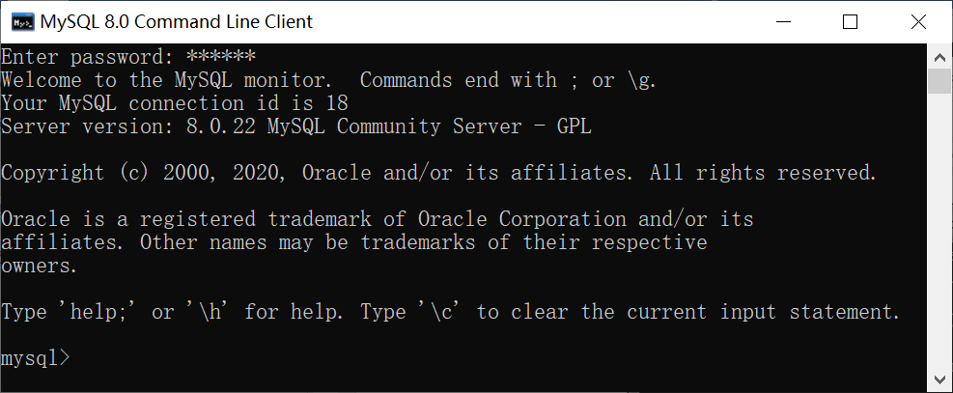
使用MySQL命令行工具
MySQL服务器自带了MySQL Workbench图形界面管理工具（本书不介绍），它还提供一个字符界面命令行工具。要使用命令行工具，选择“开始”→“所有程序”→“MySQL 8.0 Command Line”，打开命令行窗口，输入root账户密码，出现mysql>提示符，如图所示。

Slide 13
使用MySQL命令行工具
在MySQL命令提示符下可以通过命令操作数据库，使用show databases;命令可以显示所有数据库信息。
mysql>show databases;
使用create database命令可以建立数据库，使用create table 语句可完成对表的创建，使用alter table 语句可以对创建后对的表进行修改，使用 describe命令可查看已创建的表的详细信息，使用insert命令可以向表中插入数据、使用delete命令可以删除表中的数据，使用update命令可以修改表中的数据，使用select命令可以查询表中的数据。

Slide 14
使用DDL创建数据库对象
创建表使用CREATE TABLE命令，使用下面SQL语句创建students学生表。
CREATE TABLE students (
stud_id INTEGER NOT NULL PRIMARY KEY,
name VARCHAR(20) NOT NULL,
gender CHAR(2) NOT NULL,
birthday DATE,
phone VARCHAR(14)
);

Slide 15
使用DML操纵表
可以使用SQL的INSERT、DELETE和UPDATE语句插入、删除和修改表中数据，使用SELECT语句查询表中数据。
使用下面语句向students表中插入一行数据。
mysql>insert into students(stud_id,name,gender,birthday,phone)
values(20220008,'张大海','男', '1990-12-20', 13050461188);
使用下面语句可以查询students表中所有信息。
mysql>select * from students;

Slide 16
使用Navicat操作数据库
Navicat for MySQL是一款专为MySQL设计的高性能数据库管理及开发工具，使用它可以简化数据库的管理及降低系统管理成本。它的设计符合数据库管理员、开发人员及中小企业的需要。提供一些实用的数据库工具如数据模型、数据传输、结构同步、导入、导出、备份、还原、报表创建工具等。
Navicat for MySQL可用于任何版本的MySQL数据库服务器，并支持大部份MySQL最新版本的功能，包括触发器、存储过程、函数、事件、视图、管理用户等。
可以到http://www.formysql.com/xiazai_mysql.html下载最新的Navicat for MySQL 11 中文版。图是Navicat for MySQL的运行界面。

Slide 17
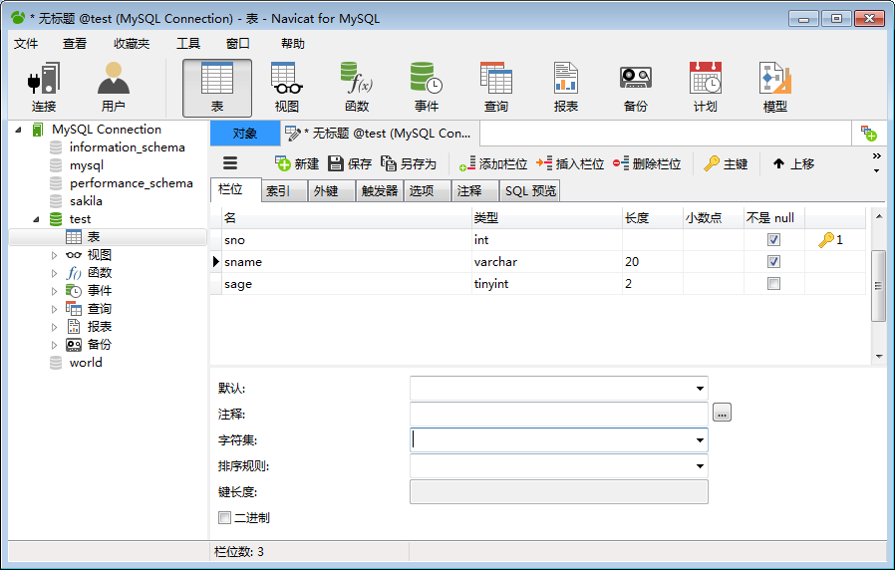
使用Navicat操作数据库

Slide 18

Java语言程序设计

Slide 19
概述
Java程序通过JDBC访问数据库。JDBC是Java程序访问数据库的标准接口，它由一组Java语言编写的类和接口组成，这些类和接口称为JDBC API。JDBC API为Java语言提供一种通用的数据访问接口。
JDBC的基本功能包括：
  （1）建立与数据库的连接。
  （2）发送SQL语句。
  （3）处理数据库操作结果。

Slide 20
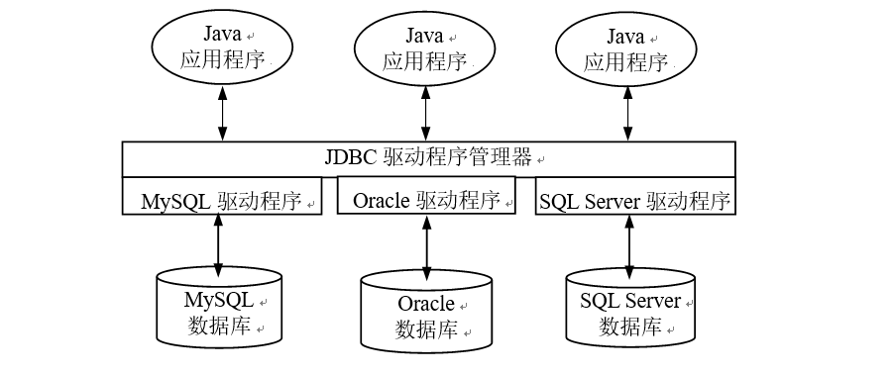
17.2.1 JDBC访问数据库
Java应用程序访问数据库的一般过程如图17-1所示。

Slide 21
17.2.1 JDBC访问数据库
Java应用程序要成功访问数据库，首先要加载相应的驱动程序。要使驱动程序加载成功，必须安装驱动程序。有的数据库管理系统本身安装后就安装了JDBC驱动程序（如Oracle数据库），这时只要将驱动程序文件添加到CLASSPATH环境变量中即可。
对没有提供驱动程序的数据库系统（如MySQL和PostgreSQL），需要单独下载驱动程序。然后需要在CLASSPATH环境变量中指定该驱动程序文件，这样Java应用程序才能找到其中的驱动程序。

Slide 22
17.2.2 JDBC API
JDBC API已经成为Java语言的标准API，在Java SE 17中的版本是JDBC 4.3，主要包括java.sql和javax.sql两个包。
java.sql包提供了为基本的数据库编程服务的类和接口，如驱动程序管理的类DriverManager、创建数据库连接Connection接口、执行SQL语句的Statement接口、PreparedStatement接口以及CallableStatement接口，处理查询结果的ResultSet接口等。
javax.sql包主要提供了服务器端访问和处理数据源的类和接口，如DataSource、RowSet、RowSetMetaData、PooledConnection接口等。

Slide 23

Java语言程序设计

Slide 24
数据库访问步骤
使用JDBC API连接和访问数据库，一般分为以下5个步骤：
（1）加载驱动程序。
（2） 建立连接对象。
（3）创建语句对象。
（4）执行SQL语句获得执行结果。
（5）关闭建立的对象，释放资源。
下面详细叙述这些步骤。

Slide 25
17.3.1 加载驱动程序
要使应用程序能够访问数据库，必须首先加载驱动程序。加载驱动程序一般使用Class类的forName()静态方法，格式为：
public static Class<?> forName(String className)
参数className为字符串表示的完整的驱动程序类的名称，若找不到驱动程序将抛出ClassNotFoundException异常。
对于不同的数据库，驱动程序的类名不同。下面几行代码分别是加载MySQL数据库、Oracle数据库和PostgreSQL数据库驱动程序。

Slide 26
// 加载MySQL数据库驱动程序
Class.forName("com.mysql.cj.jdbc.Driver");
// 加载Oracle数据库驱动程序
Class.forName("oracle.jdbc.driver.OracleDriver");
// 加载PostgreSQL数据库驱动程序
Class.forName("org.postgresql.Driver");

Slide 27
17.3.1 加载驱动程序
使用JDBC 4.0及以上版本，可以采用动态加载驱动程序的方法，即不需要使用Class.forName()方法加载驱动程序。
只需将包含JDBC驱动程序的JAR文件添加到CLASSPATH环境变量中，JVM会自动寻找适当的驱动程序。

Slide 28
17.3.2 建立连接对象
调用DriverManager类的getConnection()静态方法，该方法有下面两种格式。
static Connection getConnection(String dburl)
static Connection getConnection(String dburl,
String user,String password)
参数dburl表示JDBC URL，user表示数据库用户名，password表示口令。

Slide 29
17.3.2 建立连接对象
数据库URL与一般的URL不同，它用来标识数据源，这样驱动程序就可以与它建立连接。下面是数据库URL的标准语法，它包括由冒号分隔的三个部分：
jdbc:<subprotocol>:<subname>
其中，jdbc表示协议，数据库URL的协议总是jdbc。subprotocol表示子协议，它表示驱动程序或数据库连接机制的名称，子协议名通常为数据库厂商名，如mysql、oracle、postgresql等。subname为子名称，它表示数据库标识符，该部分内容随数据库驱动程序的不同而不同。

Slide 30
下面代码建立一个到MySQL数据库的连接。
var dburl =
"jdbc:mysql://127.0.0.1:3306/webstore?serverTimezone=UTC";
var conn = DriverManager.getConnection(dburl, "root", "12345");
上述代码中127.0.0.1为本机IP地址，也可以使用localhost，3306为MySQL数据库服务器使用的端口号，数据库名为webstore，用户名为root，口令为12345。

Slide 31
17.3.2 建立连接对象
Connection对象代表与数据库的连接，也就是在加载的驱动程序与数据库之间建立连接。一个应用程序可以与一个数据库建立一个或多个连接，或者与多个数据库建立连接。
public Statement createStatement()：创建一个Statement对象。
public PreparedStatement prepareStatement(String sql)：使用给定的SQL命令创建一个预编译语句对象。
public void setAutoCommit(boolean autoCommit)：设置自动提交，默认情况为true。
public boolean getAutoCommit()：返回当前连接是否为自动提交模式。

Slide 32
17.3.2 建立连接对象
public void commit()：提交对数据库的更新操作，使更新写入数据库。只有当setAutoCommit()设置为false时才应该使用该方法。
public void rollback()：回滚对数据库的更新操作。只有当setAutoCommit()设置为false时才应该使用该方法。
public void close()：关闭该数据库连接。在使用完连接后应该关闭，否则连接会保持一段比较长的时间，直到超时。
public boolean isClosed()：返回该连接是否已被关闭。

Slide 33
17.3.3 创建语句对象
SQL语句对象有三种：Statement、PreparedStatement和CallableStatement。通过调用Connection接口的相应方法可以得到这三种语句对象。调用连接对象的createStatement()方法得到Statement对象，格式如下。
public Statement createStatement()
Statement对象常用方法有：
public ResultSet executeQuery(String sql)
public int executeUpdate(String sql
public boolean execute(String sql)
public void close()

Slide 34
17.3.4 执行语句获得执行结果
PreparedStatement是Statement的子接口，使用它比使用Statement效率高，所以建议使用PreparedStatement。调用连接对象的prepareStatement(String sql)方法得到PreparedStatement对象，格式如下。
public PreparedStatement prepareStatement(String sql)
对于更新语句，如INSERT、UPDATE、DELETE，须使用executeUpdate()方法。该方法返回值为整数，用来指示被影响的行的数目。
对于查询语句，须使用executeQuery()方法，该方法的返回类型为ResultSet，再通过调用ResultSet的方法可以对查询结果的每行进行处理。

Slide 35
var sql = "SELECT * FROM department" ;
var pstmt = conn.prepareStatement(sql);
var rst = pstmt.executeQuery(sql) ;
while(rst.next()){
System.out.print(rst.getString(1)+"\t") ;
}

Slide 36
17.3.4 执行语句获得执行结果
ResultSet对象表示SQL查询语句得到的记录集合，称为结果集。结果集一般是一个记录表，其中包含列标题和多个记录行，一个语句对象一个时刻只能打开一个ResultSet对象。
每个结果集对象都有一个游标。所谓游标（cursor）是结果集的一个标志或指针。对新产生的ResultSet对象，游标指向第一行的前面，可以调用ResultSet的next()方法，使游标定位到下一条记录。如果游标指向一个具体的行，就可以调用ResultSet对象的方法，对查询结果处理。

Slide 37
ResultSet的常用方法
ResultSet接口提供了提供了对结果集操作的方法，下面是一个常用方法。
public boolean next() throws SQLException
该方法将游标从当前位置向下移动一行。第一次调用next()方法将使第一行成为当前行，以后调用游标依次向后移动。如果方法返回true，说明新行是有效的行，若返回false，说明已无记录。

Slide 38
处理结果集
String sql = " select * from products“;
rst = stmt.executeQuery(sql);
id | pname | brand | price | stock
103 | 笔记本电脑 | Lenovo | 4900.00 | 8
104 | 苹果7s Plus手机 | 苹果 | 5300.00 | 5
101 | 数码相机 | 奥林巴斯 | 1330.00 | 3
102 | 平板电脑 | 苹果 | 1990.00 | 5
105 | 台式机电脑 | 戴尔 | 4500.00 | 10
rst.getInt(“id");
rst.getString(“pname") ;
rst.getString(“brand");
rst.getFloat( “price");
rst.getInt(“stock");
rst.getInt(1); // 得到103
rst.getString(2) ; // 得到“笔记本电脑”
rst.getString(3); // 得到 Lenovo
rst.getFloat(4); // 得到 4900.00
rst.getInt(5); // 得到8
rst.next() 返回 false
rst.next() 返回 true

Slide 39
17.3.5 关闭有关对象
数据库访问结束后，应该关闭有关对象。可以使用每种对象的close()方法关闭对象，
rst.close();
stmt.close();
conn.close();
也可以通过try-with-resources结构实现资源的自动关闭。关于try-with-resources结构的使用请参阅第10章。

Slide 40

Java语言程序设计

Slide 41
概述
Statement对象在每次执行SQL语句时都将该语句传给数据库，这在多次执行同一个语句时效率较低。
为了提高语句的执行效率，可以使用PreparedStatement接口对象。它是Statement的子接口。

Slide 42
17.4.1 创建PreparedStatement对象
使用Connection接口的prepareStatement()方法。需要给该方法传递一个SQL命令。
PreparedStatement prepareStatement(String sql)
PreparedStatement prepareStatement(String sql，int type, int concurrency)
这里的sql语句可以是SELECT语句，也可以是DML语句，如INSERT、DELETE、UPDATE，以及DDL，如CREATE、ALTER和DROP等。

Slide 43
17.4.2 带参数的SQL语句
PreparedStatement对象通常执行带参数的SQL语句，使用带参数的SQL语句可以大大提高SQL语句的灵活性。需要在SQL语句中通过问号（?）指定参数，每个问号为一个参数，它是实际参数的占位符。在SQL语句执行时参数将被实际数据替换。例如：
var sql = "INSERT INTO products VALUES(?, ?, ? , ? , ?)";
var pstmt = conn.prepareStatement(sql);

Slide 44
1. 设置占位符
创建PreparedStatement对象之后，在执行该SQL语句之前，必须用数据替换每个占位符。每个占位符都是通过它们的序号被引用，从SQL字符串左边开始，第一个占位符的序号为1，依次类推。
通过PreparedStatement接口中定义的setXxx()方法为占位符设置具体的值。例如，下面方法分别为占位符设置整数值和字符串值：
void setInt(int parameterIndex,int x)：这里parameterIndex为参数的序号，x为一个整数值。
void setString(int parameterIndex, String x)：为占位符设置一个字符串值。

Slide 45
1. 设置占位符
每个Java基本类型都有一个对应的setXxx()方法，此外，还有许多对象类型，如Date和BigDecimal都有相应的setXxx()方法。关于这些方法的详细信息请参阅Java API文档。
对于前面的INSERT语句，使用下面的代码设置每个占位符的值。
pstmt.setInt(1, 106);
pstmt.setString(2,"笔记本电脑");
pstmt.setString(3,"Lenovo");
pstmt.setFloat(4, 4900.00F);
pstmt.setInt(5, 2);

Slide 46
2. 用复杂数据设置占位符
使用预处理语句对象可以对要插入到数据库的数据进行处理。对于日期、时间和时间戳的情况，只要简单地创建相应的java.sql.Date或java.sql.Time对象，然后把它传给预处理语句对象的setDate()或setTime()方法即可。在Java SE 8中，java.sql包中的Date、Time和Timestamp类都提供了一些方法，可以与java.time包中对应的LocalDate、LocalTime和LocalDateTime类互相进行转换。
例如，在java.sql.Date类中定义了下面方法。
public static Date valueOf(LocalDate date)：将LocalDate对象转换成java.sql.Date对象。
public LocalDate toLocalDate()：将java.sql.Date对象转换成LocalDate对象。

Slide 47
下面代码将LocalDate对象转换成java.sql.Date对象并设置为预编译语句的参数。
var localDate = LocalDate.of(2022, Month.NOVEMBER, 20);
java.sql.Date d = java.sql.Date.valueOf(localDate);
pstmt.setDate(1, d); // 将第一个参数设置为d

Slide 48
3. 设置空值
如果需要为某个占位符设置空值，需要使用PreparedStatement对象的setNull()方法，该方法有下面两种格式：
public void setNull(int parameterIndex, int sqlType)
public void setNull(int parameterIndex, int sqlType, String typeName)
参数parameterIndex是占位符的索引，sqlType参数是指定SQL类型，它的取值为java.sql.Types类中的常量。
在java.sql.Types类中，每个JDBC类型都对应一个int常量，例如，如果要把一个Date列设置为空，应该使用Types.DATE。

Slide 49
4. 执行预处理语句
设置好预处理语句的全部参数后，调用PreparedStatement对象有关方法执行语句，对不同的预处理语句应使用不同的执行方法。
public ResultSet executeQuery()：执行预处理语句中的SQL查询语句。
public int executeUpdate()：执行预处理语句中的SQL的DML语句，如INSERT、UPDATE或DELETE等，返回这些语句所影响的行数。该方法还可以执行如CREATE、ALTER、DROP等无返回值（实际返回0）的DDL语句。
public boolean execute()：执行任何的预处理SQL语句。

Slide 50
4. 执行预处理语句
如对预处理的更新语句调用executeUpdate()方法，如下所示：
int i = pstmt.executeUpdate();
注意，对预处理语句，必须调用这些方法的无参数版本，如executeQuery()等。如果调用executeQuery(String)、executeUpdate(String)或者execute (String)方法，将抛出SQLException异常。

Slide 51

Java语言程序设计

Slide 52
17.5.1 创建数据库和表
在MySQL中建立一个名为webstore的数据库，假设以root用户登录MySQL，使用下面语句创建webstore数据库。
mysql> create database webstore;
接下来，在webstore数据库建一个名为books的表存放图书信息，数据如表17-5所示。

Slide 53
17.5.1 创建数据库和表
id | name | author | price | press
103 | 数据库系统概论 | 王珊 | 36.80 | 高等教育出版社
104 | 人类简史 | 尤瓦尔·赫拉利 | 67.30 | 中国出版集团
101 | 西游记 | 吴承恩 | 46.70 | 人民文学出版社
102 | 英语词汇的奥秘 | 蒋争 | 38.00 | 中国国际广播出版社
105 | Java Web编程技术 | 沈泽刚 | 79.80 | 清华大学出版社

Slide 54
创建books表的SQL语句如下。
create table books(
id INT primary key,
name VARCHAR(20),
author VARCHAR(20),
price FLOAT(7,2),
press VARCHAR(30)
);

Slide 55
使用INSERT语句将表17-5中的数据插入到books表中。
insert into books values(
103,'数据库系统概论','王珊',36.80, '高等教育出版社');
insert into books values(
104,'人类简史','尤瓦尔·赫拉利', 67.30, '中国出版集团');
insert into books values(
101,'西游记','吴承恩', 46.70, '人民文学出版社');
insert into books values(
102,'英语词汇的奥秘','蒋争', 38.00, '中国国际广播出版社');
insert into books values(
105,'Java Web编程技术','沈泽刚', 79.80, '清华大学出版社');

Slide 56
17.5.2 访问MySQL数据库
MySQL官方JDBC驱动程序称为MySQL Connector/J。目前的最新版本是8.0.26，下载地址如下：http://dev.mysql.com/downloads/connector/j/
下载的是ZIP文件，文件名为mysql-connector-java-8.0.26.zip，将它解压到一个目录中，其中的mysql-connector-java-8.0.26-bin.jar即是MySQL的JDBC驱动程序。
在Eclipse开发环境将驱动程序文件作为外部库添加到项目中。右击项目名称，选择Properties命令，在打开的窗口左侧选择Java Build Path，在右侧Libraries选项卡右侧选择Add External JARs按钮，在打开的对话框找到驱动程序打包文件。

Slide 57
程序17.1 MySQLDemo.java
// 加载MySQL数据库驱动程序
try{
Class.forName("com.mysql.cj.jdbc.Driver");
}catch(ClassNotFoundException cne){
cne.printStackTrace();
}
var dburl= "jdbc:mysql://127.0.0.1:3306/webstore?serverTimezone=UTC";
var sql = "SELECT * FROM books WHERE id < 104";
var conn = DriverManager.getConnection(dburl,"root","123456");

Slide 58
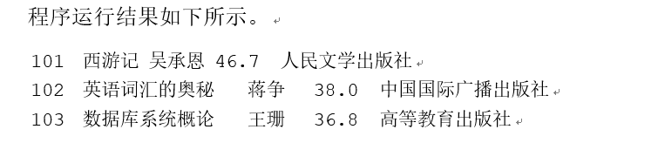
try( conn;
var stmt = conn.prepareStatement(sql);
var rst = stmt.executeQuery()
) {
while(rst.next()){
System.out.println(rst.getInt(1)+"\t"+
rst.getString(2) +"\t"+rst.getString(3)+
"\t"+rst.getDouble(4) +"\t"+rst.getString(5));
}
}catch(SQLException se){
se.printStackTrace();
}

Slide 59

Java语言程序设计

Slide 60
问题描述
数据源是通过javax.sql.DataSource接口对象实现的，通过它可以获得数据库连接，因此它是对DriverManager工具的一个替代。通常DataSource对象是从连接池中获得连接对象。
连接池预定义了一些连接，当应用程序需要连接对象时就从连接池中取出一个，当连接对象使用完毕将其放回连接池，从而可以避免在每次请求连接时都要创建连接对象。

Slide 61
设计思路
C3P0是一个开源的实现数据源框架，目前使用它的开源项目有Hibernate，Spring等。要使用C3P0数据源，在Maven项目中，只需在pom.xml文件添加以下依赖项：
<dependency>
<groupId>com.mchange</groupId>
<artifactId>c3p0</artifactId>
<version>0.9.5.5</version>
</dependency>
在程序中可以使用ComboPooledDataSource类创建数据源对象，它定义在com.mchange.v2.c3p0包中。

Slide 62
程序17.2 DataSourceDemo.java
ComboPooledDataSource dataSource = new ComboPooledDataSource();
var driver = "com.mysql.cj.jdbc.Driver";
var dburl = "jdbc:mysql://127.0.0.1:3306/webstore?serverTimezone=UTC";
dataSource.setDriverClass(driver);
dataSource.setJdbcUrl(dburl);
dataSource.setUser("root");
dataSource.setPassword("123456");
dataSource.setMaxPoolSize(40);
dataSource.setMinPoolSize(2);
dataSource.setInitialPoolSize(10);
dataSource.setMaxStatements(100);

Slide 63
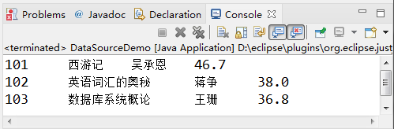
var dbconn = dataSource.getConnection();
var sql = "SELECT * FROM books WHERE id < 104";
try (dbconn;
var stmt = dbconn.prepareStatement(sql);
var rst = stmt.executeQuery())
{
while (rst.next()) {
System.out.println( rst.getInt(1) + "\t" + rst.getString(2)
+ "\t" + rst.getString(3) + "\t"
+ rst.getDouble(4));
}
} catch (SQLException se) {
se.printStackTrace();
}

Slide 64

Java语言程序设计

Slide 65
DAO设计模式
访问数据库的一个好的方法是使用一个单独模块管理数据库连接以及执行SQL语句。
DAO（Data Access Object，数据访问对象）模式是应用程序访问数据的一种方法。
定义一个DAO接口，它负责建立数据库连接。
为每种实体的持久化操作定义一个接口，如ProductDao接口负责Product对象的持久化，最后定义实现类。

Slide 66
DAO设计模式
DAO模式有很多变体，这里介绍一种比较简单的形式。首先定义一个DAO接口，它负责建立数据库连接。为每种实体的持久化操作定义一个接口，如ProductDao接口负责Product对象的持久化，最后定义实现类。图17-3给出Dao接口、ProductDao接口和OrderDao接口的关系。
在DAO模式中，通常要为需要持久存储的每种实体类型编写一个相应的类。如要存储Product信息就需要编写一个类。实现类应该提供以下功能：添加、删除、修改、检索、查找等功能。例如，ProductDao接口需要支持以下方法：

Slide 67
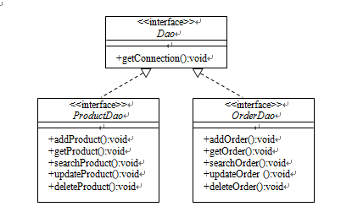
public void addProduct(Product product)
public void updateProduct(Product product)
public void deleteProduct(int productId)
public Product findProduct(int productId)
public ArrayList<Product> findAllProduct()
还需定义实现类实现ProductDao接口。在实现类中可以直接编写SQL操作数据库，也可以使用像Hibernate这样的Java持久API实现。

Slide 68
DAO设计模式
Product.java 记录类型
Dao.java 根接口，建立连接
ProductDao.java 对不同实体操作的接口
ProductDaoImpl.java 接口实现类
ProductDaoTest.java 测试类

Slide 69
程序17.3 Product.java
package com.boda.domain
public record Product (
int id,String pname, String brand,double price, int stock){
@Override
public String toString() {
return "编号：" + id +"名称：" + pname + "价格:" + price;
}
}

Slide 70
程序17.4 Dao.java
public interface Dao {
public default Connection getConnection() throws SQLException {
var dburl
= "jdbc:mysql://127.0.0.1:3306/webstore?serverTimezone=UTC";
var username = "root";
var password = "123456";
Connection conn = null;
try {
conn = DriverManager.getConnection(dburl,username,password);
} catch (SQLException e) {
System.out.println(e);
}
return conn;
}

Slide 71
程序17.5 ProductDao.java
public interface ProductDao extends Dao{
public void addProduct(Product product) throws SQLException;
public void updateProduct(Product product) throws SQLException;
public void deleteProduct(int productId) throws SQLException;
public Product findProduct(int productId) throws SQLException;
public ArrayList<Product> findAllProduct()throws SQLException;
}

Slide 72
程序17.6 ProductDaoImpl.java
public class ProductDaoImpl implements ProductDao{
// 添加商品方法
public void addProduct(Product product) throws SQLException{
var sql = "INSERT INTO products VALUES(?,?,?,?,?)";
try(var conn = getConnection();
var pstmt = conn.prepareStatement(sql))
{
pstmt.setInt(1, product.id());
pstmt.setString(2, product.pname());
pstmt.setString(3, product.brand());
pstmt.setDouble(4, product.price());
pstmt.setInt(5, product.stock());
pstmt.executeUpdate(); }

Slide 73
// 修改商品方法
public void updateProduct(Product product) throws SQLException{
var sql = "UPDATE products SET id =?, pname=?," +
"brand = ?,price = ?,stock=?";
try(var conn = getConnection();
var pstmt = conn.prepareStatement(sql);
){
pstmt.setInt(1, product.id());
pstmt.setString(2, product.pname());
pstmt.setString(3, product.brand());
pstmt.setDouble(4, product.price());
pstmt.setInt(5, product.stock());
pstmt.executeUpdate(); }

Slide 74
// 删除商品方法
public void deleteProduct(int productId)throws SQLException{
var sql = "DELETE FROM products WHERE id =?";
try(var conn = getConnection();
var pstmt = conn.prepareStatement(sql)){
pstmt.setInt(1, productId);
pstmt.executeUpdate();
}catch(SQLException se){
se.printStackTrace();
}
}

Slide 75
// 查询商品方法
public Product findProduct(int productId)throws SQLException{
var sql = "SELECT * FROM products WHERE id =?";
ResultSet resultSet = null;
Product product = null;
try(var conn = getConnection();
var pstmt = conn.prepareStatement(sql)){
pstmt.setInt(1, productId);
resultSet = pstmt.executeQuery();
if(resultSet.next()){
product = new Product(
resultSet.getInt(1),resultSet.getString(2),
resultSet.getString(3),resultSet.getDouble(4),
resultSet.getInt(5));
}

Slide 76
程序17.7 ProductDaoDemo.java
var dao = new ProductDaoImpl();
var product = new Product(108,"5G手机","华为",3500.00,10);
var products = new ArrayList<Product>();
try {
//dao.addProduct(product); // 向表中插入一行记录
products = dao.findAllProduct(); // 返回表中所有记录的数组列表
} catch (SQLException e) {
e.printStackTrace();
}
// 输出商品号大于104的商品信息
for(var p:products) {
if(p.id() > 104) {
System.out.println(p);
}
}

Slide 77

Java语言程序设计

Slide 78
Java语言程序设计(第4版) QQ群： 288639486
不可滚动的ResultSet
6.1.1
id | pname | brand | price | stock
103 | 笔记本电脑 | Lenovo | 4900.00 | 8
104 | 苹果7s Plus手机 | 苹果 | 5300.00 | 5
101 | 数码相机 | 奥林巴斯 | 1330.00 | 3
102 | 平板电脑 | 苹果 | 1990.00 | 5
105 | 台式机电脑 | 戴尔 | 4500.00 | 10
rst.next() 返回 true
rst.getXxx()方法返回字段值

Slide 79
Java语言程序设计(第4版) QQ群： 288639486
可滚动的ResultSet
使用Connection对象的带参数的createStatement()方法或者prepareStatement()方法。
Statement createStatement(int resultType, int concurrency)
PreparedStatement prepareStatement(
String sql，int resultType, int concurrency)
6.1.1
ResultSet.TYPE_SCROLL_SENSITIVE
ResultSet.TYPE_SCROLL_INSENSITIVE
ResultSet.TYPE_FORWARD_ONLY

Slide 80
Java语言程序设计(第4版) QQ群： 288639486
处理结果集ResultSet
6.1.1
id | pname | brand | price | stock
103 | 笔记本电脑 | Lenovo | 4900.00 | 8
104 | 苹果7s Plus手机 | 苹果 | 5300.00 | 5
101 | 数码相机 | 奥林巴斯 | 1330.00 | 3
102 | 平板电脑 | 苹果 | 1990.00 | 5
105 | 台式机电脑 | 戴尔 | 4500.00 | 10

Slide 81
Java语言程序设计(第4版) QQ群： 288639486
可滚动的ResultSet
对可滚动的结果集，ResultSet接口提供了下面的移动游标的方法：
boolean next() , boolean previous()
boolean first(), boolean last()
boolean absolute(int rows)
boolean relative(int rows)
boolean isFirst()
boolean isLast()
6.1.1

Slide 82
Java语言程序设计(第4版) QQ群： 288639486
可更新的ResultSet
使用Connection对象的带参数的createStatement()方法或者prepareStatement()方法。
Statement createStatement(int resultType, int concurrency)
PreparedStatement prepareStatement(
String sql，int resultType, int concurrency)
6.1.1
ResultSet.CONCUR_READ_ONLY
ResultSet.CONCUR_UPDATABLE

Slide 83
Java语言程序设计(第4版) QQ群： 288639486
可更新的ResultSet
例如，下面语句创建的rst对象就是可滚动和可更新的结果集对象。
Statement stmt = conn.createStatement(
ResultSet.TYPE_SCROLL_SENSITIVE,
ResultSet.CONCUR_UPDATABLE);
ResultSet rst = stmt.executeQuery( "SELECT * FROM books");
6.1.1

Slide 84
Java语言程序设计(第4版) QQ群： 288639486
可更新的ResultSet
对于每种数据类型，ResultSet都定义了相应的updateXxx()方法。
void updateInt(int columnIndex, int x)
void updateInt(String columnName, int x)
void updateString(int columnIndex, String x)
void updateString(String columnName, String x)
6.1.1

Slide 85
Java语言程序设计(第4版) QQ群： 288639486
可更新的ResultSet
通过可更新的ResultSet对象更新表的方法：
void updateRow()
void cancelRowUpdate()
void moveToInsertRow()
void insertRow()
void deleteRow()
6.1.1

Slide 86
Java语言程序设计(第4版) QQ群： 288639486
可更新的ResultSet
下面代码在products表中修改一件商品的信息：
String sql = "SELECT id, pname FROM products WHERE id ='108'";
rset = stmt.executeQuery(sql);
rset.next();
rset.updateString(2,"笔记本电脑");
rset.updateRow();
6.1.1

Slide 87

Java语言程序设计

Slide 88
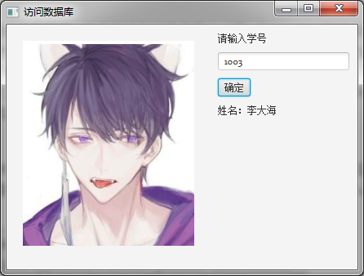
问题描述
数据库不仅能够存储数值和字符串，而且能够存储图像等二进制数据。在MySQL数据库中可以使用BLOB和 CLOB大对象类型。在JDBC API中定义了java.sql.Blob和java.sql.Clob接口，用于支持这两种新的类型。
本案例学习如何将图片文件存储到数据库中，以及如何从数据库中检索图像数据并在图形界面中使用Image对象显示出来。

Slide 89
设计思路
（1）首先在MySQL的webstore数据库中创建students表用于存储学生信息，该表包含3个字段，id表示学号、name表示姓名、photo表示照片。创建表的代码如下：
CREATE TABLE students(
id integer PRIMARY KEY,
name varchar(20),
photo longblob
);
二进制大对象数据类型

Slide 90
设计思路
（2）向表中插入数据使用预编译SQL语句，假设照片存储在PNG图片文件中，使用下面代码实现将数据插入表中。
var sql = "INSERT INTO students VALUES(?,?,?)";
var pstmt = conn.prepareStatement(sql);
var fis = new FileInputStream("files\\1003.png");
pstmt.setInt(1,1003);
pstmt.setString(2,"李大海");
pstmt.setBinaryStream(3,fis,(int)(fis.available()));
int n = pstmt.executeUpdate();
从文件读取数据插入字段中

Slide 91
设计思路
（3）从表中读出数据也使用预编译SQL语句，读出的图像数据使用InputStream对象，然后用它创建Image对象并在界面中设置为标签的图像。代码如下：
var sql = "SELECT id,name,photo FROM students WHERE id=?";
PreparedStatement pstmt = conn.prepareStatement(sql);
pstmt.setInt(1,Integer.parseInt(sno));
var rst = pstmt.executeQuery();
if(rst.next()) {
InputStream input = rst.getBinaryStream(3);
Image img = new Image(input);
ImageView iv = new ImageView(img);
从字段读取数据创建图像

Slide 92
设计思路
photo.setText("");
photo.setGraphic(iv);
name.setText("姓名：" + rst.getString(2));
} else {
photo.setText("没有该学生！");
}

Slide 93
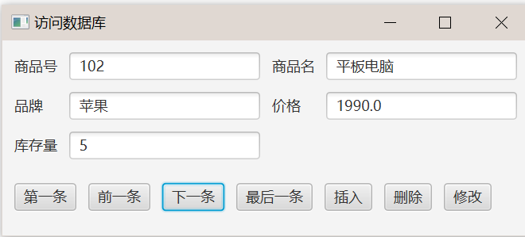
Java语言程序设计(第4版) 清华大学出版社 2023
课堂讨论及训练
编写如图所示的图形界面程序，要求通过按钮实现对products表中记录的查询、插入、删除及修改功能。提示：需使用可滚动、可更新的结果集对象。
6.1.1

Slide 94
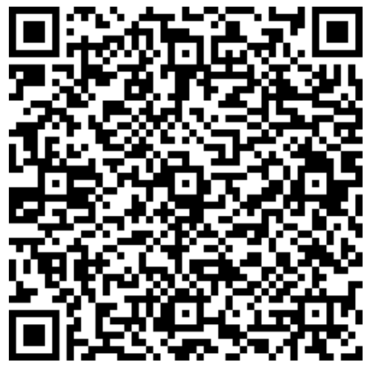

谢 谢
在线开放课程 在线答疑QQ群

